Slide 1
Веб-система навантажувального тестування REST API
ХНУРЕ
Кафедра ПІ
Атестаційна робота бакалавра
Виконав:
ст. гр. ПІ-15-1 Набока А.О.
Керівник:
ст. викл. Широкопетлєва М.С.

Slide 2
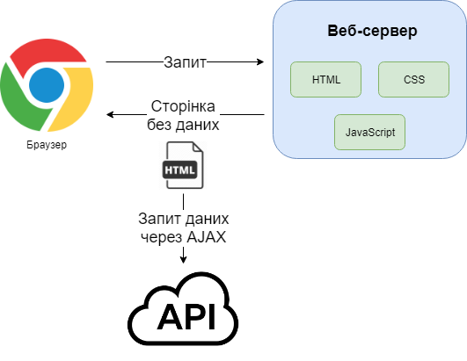
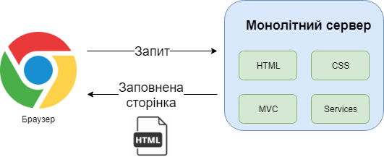
Підхід до навантажувального тестування веб-додатків
10 років тому
Сучасні системи

Slide 3





Порівняння існуючих рішень
 |  | Loader IO
Відображення результатів у режимі реального часу
Можливість тестування сторонніх додатків
Можливість повноцінного використання без знання мов програмування
Автоматична генерація запитів зі змінними параметра, заголовками та тілом

Slide 4
Постановка задачі
Мета роботи полягає в реалізації системи навантажувального тестування, що підтримує принцип унікальності запитів та має зручний веб-інтерфейс налаштування різних параметрів запиту, що дозволятиме користуватися системою без знань мов програмування.
Основні функції, що необхідно реалізувати в системі:
Конструювання запиту з можливістю задання параметрів, заголовків та тіла запиту;
Відстеження результатів тестування в режимі реального часу;
Можливість задання набору одиничних значень та діапазонів значень для параметрів;
Notes:
Принцип унікальності запитів: «Навіть сформувавши реалістичний сценарій роботи з системою на основі статистики її використання, необхідно розуміти, що завжди знайдуться винятки з цього сценарію.»

Slide 5
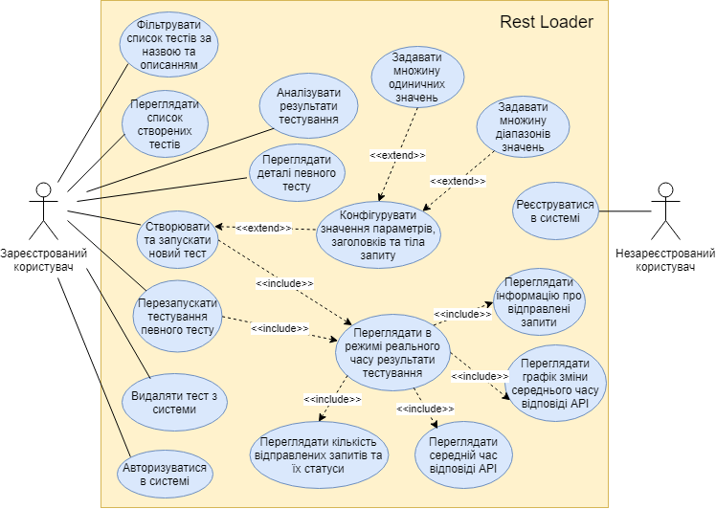
Use Case діаграма

Slide 6
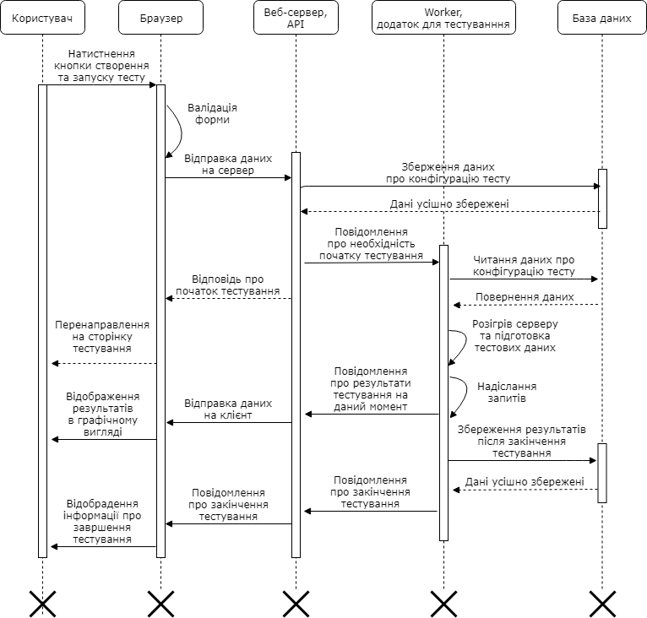
Діаграма послідовності

Slide 7
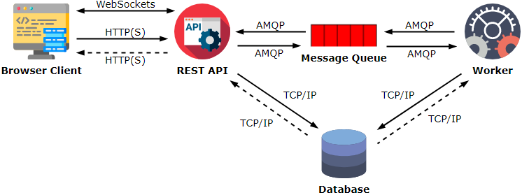
Архітектура системи

Slide 8













Технології розробки
BACK-END
FRONT-END

Slide 9
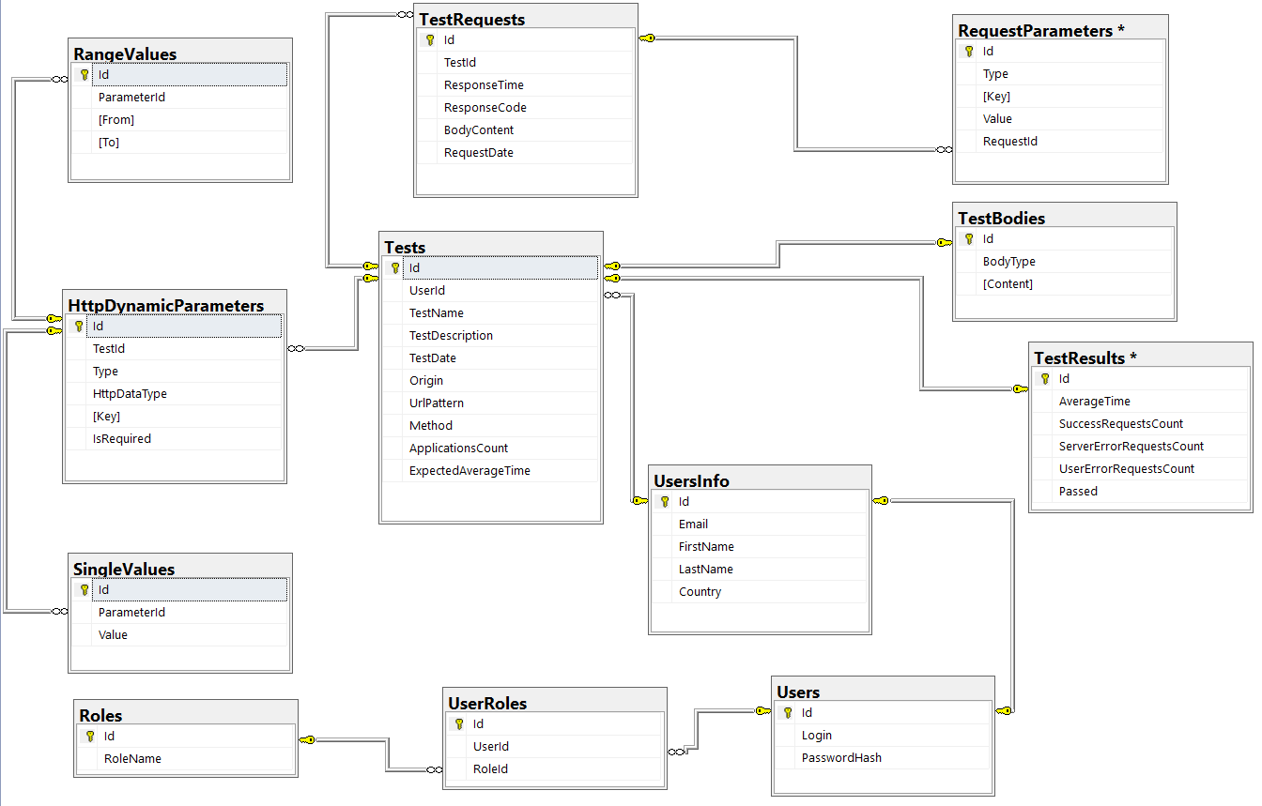
Структура бази даних

Slide 10
Алгоритм комбінування параметрів Приклад для перших 4-ьох кроків
Крок 1. Offset = 0
Крок 2. Offset = 1
Parameter 1: [5, 8, 13, 30, 40]
Parameter 2: [“John”, “Kate”]
Parameter 3: [20, 50, 100]
Parameter 1: [5, 8, 13, 30, 40]
Parameter 2: [“John”, “Kate”]
Parameter 3: [20, 50, 100]
Крок 3. Offset = 2
Крок 4. Offset = 3
Parameter 1: [5, 8, 13, 30, 40]
Parameter 2: [“John”, “Kate”]
Parameter 3: [20, 50, 100]
Parameter 1: [5, 8, 13, 30, 40]
Parameter 2: [“John”, “Kate”]
Parameter 3: [20, 50, 100]

Slide 11
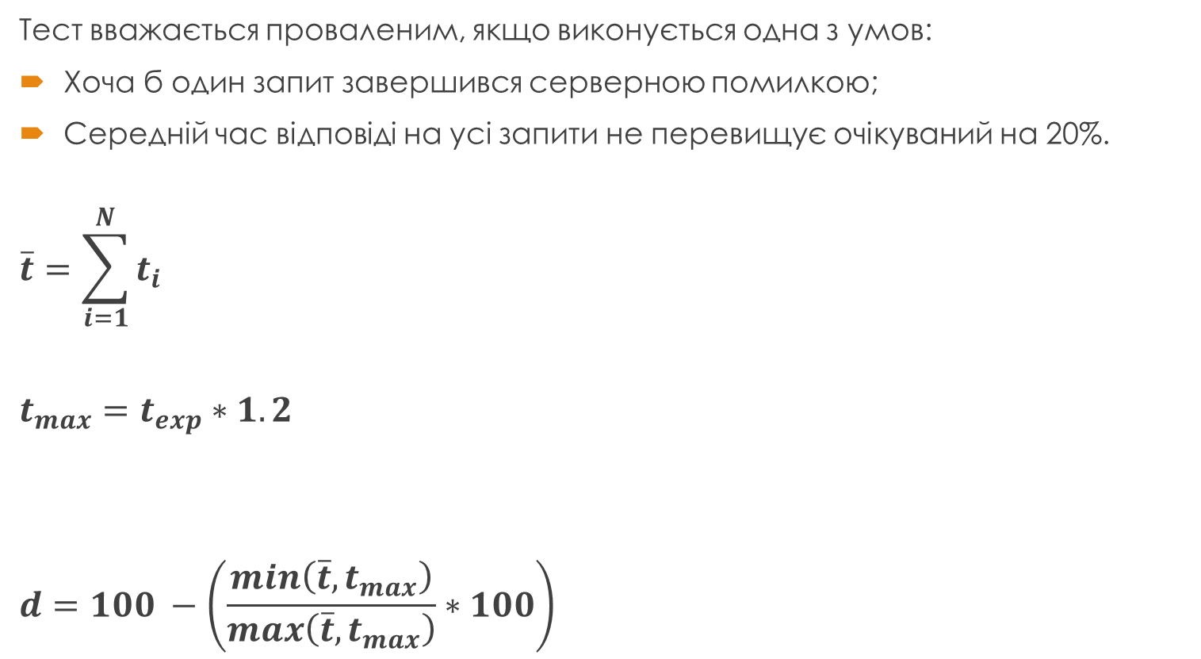
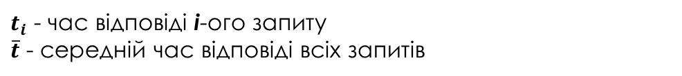

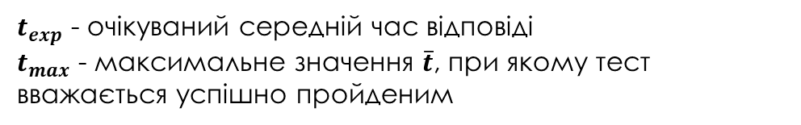
Алгоритм аналізу результату
$t_{i}$ - час відповіді i-ого запиту $\overline{t}$ - середній час відповіді всіх запитів
$t_{exp}$- очікуваний середній час відповіді
$t_{max}$ - максимальне значення $\overline{t}$, при якому тест вважається успішно пройденим
$d$ – відхилення очікуваного часу відповіді від дійсного
$min, max$ – функції обчислення найменшого та найбільшого з аргументів

Slide 12
Код оновлення графіку
private addRequests(requests: Request[]): void { if (requests.length > 0) { const requestsDate = requests[0].requestDate; const xLabel = requestsDate.toLocaleTimeString(); const dotsData = requests.reduce((sum, item) => sum += item.responseTime, 0) / requests.length; this.actualResponseData.push({ label: xLabel, datasets: dotsData }); } }

Slide 13
Код оновлення результатів
private recalculateResults(): void { this.averageTime = this.test.requests.reduce((sum, item) => sum += item.responseTime, 0) / this.test.requests.length; const max = Math.max(this.averageTime, this.test.expectedAverageTime); const decrease = max - Math.min(this.averageTime, this.test.expectedAverageTime); this.deviationPercents = decrease / max * 100; }

Slide 14
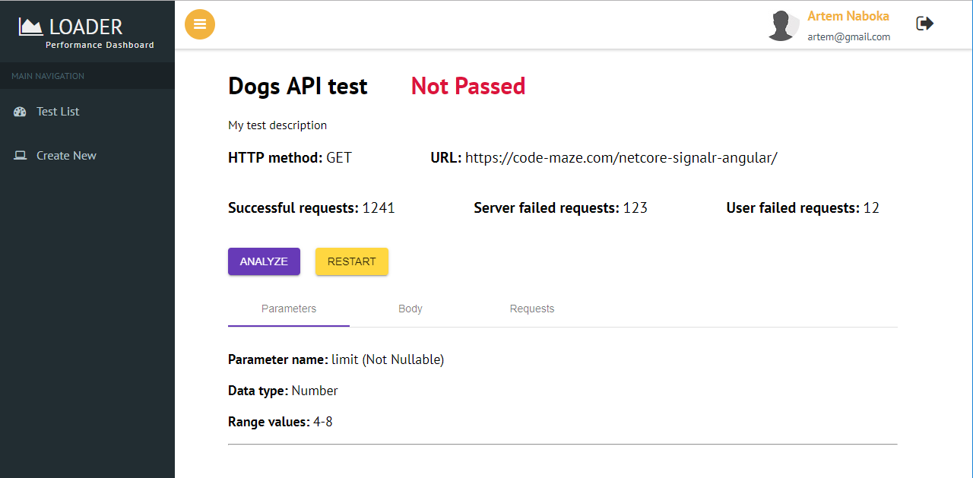
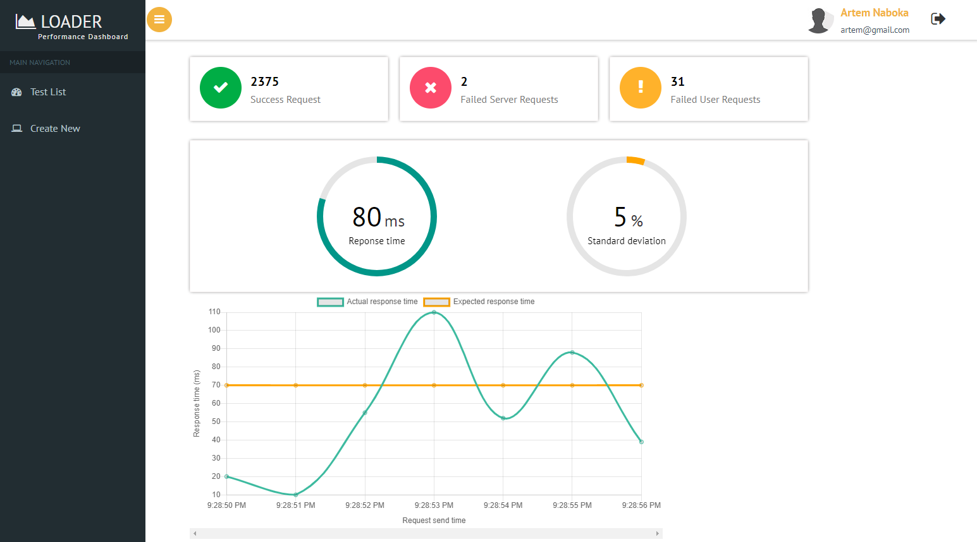
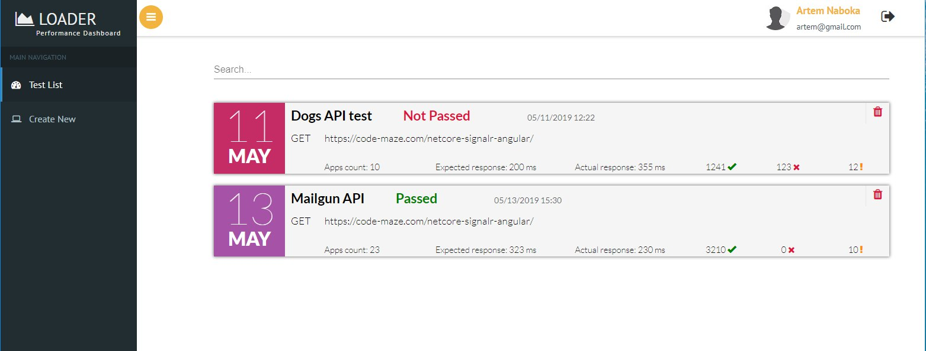
Інтерфейс веб-додатка

Slide 15
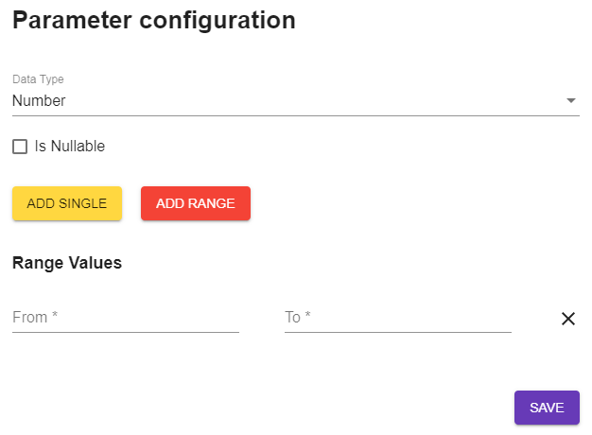
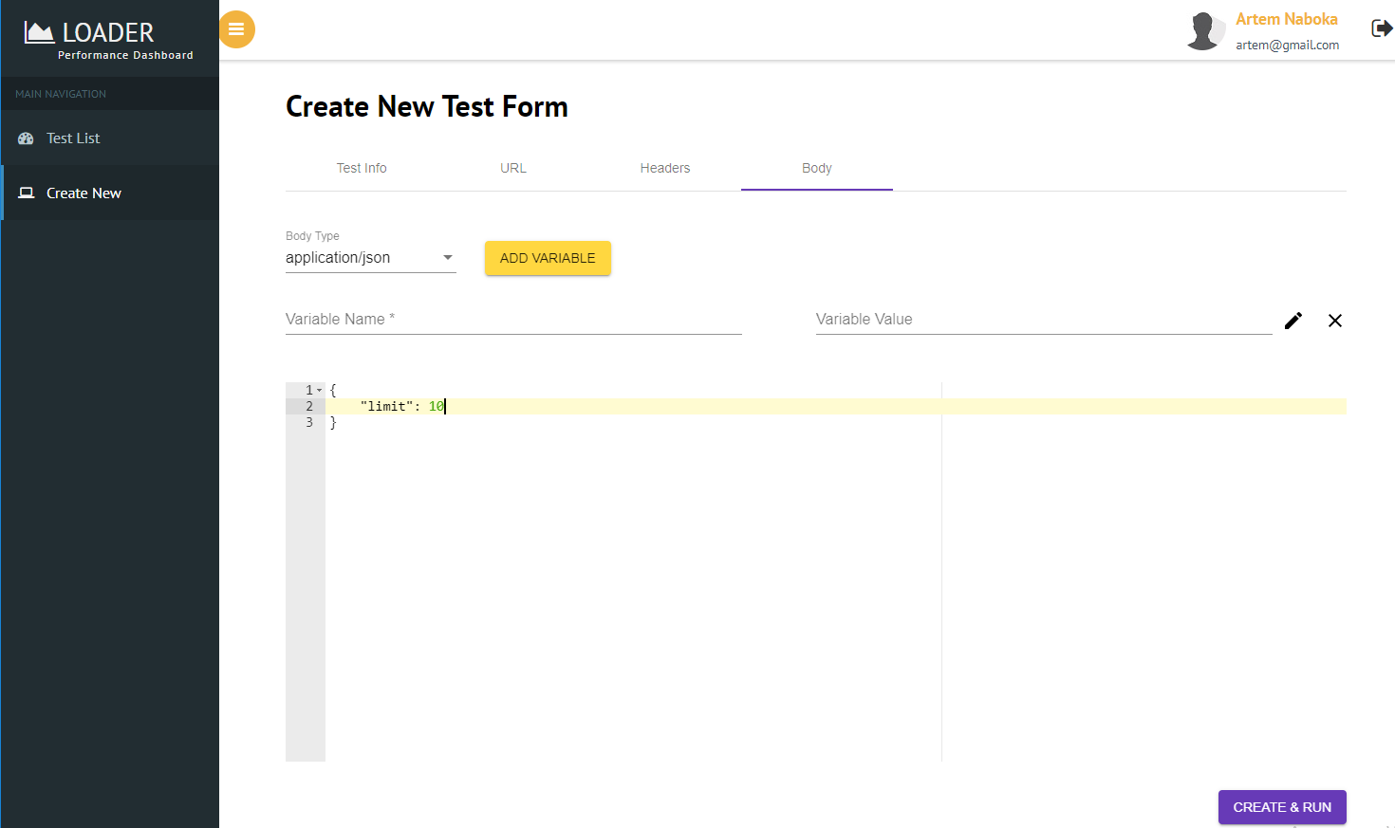
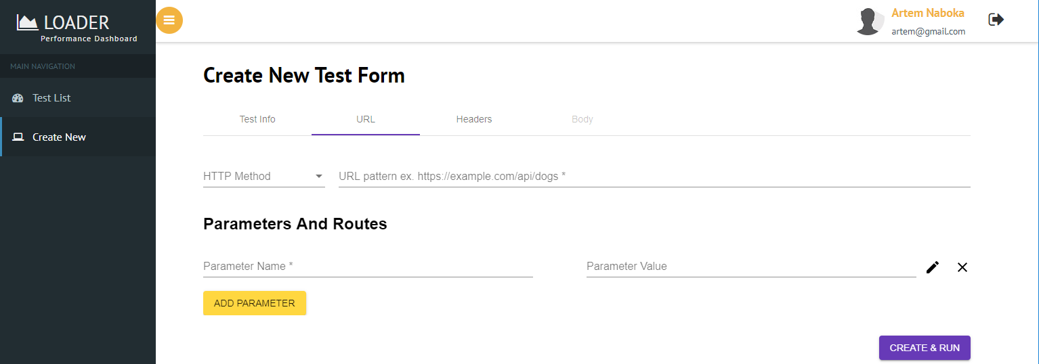
Інтерфейс веб-додатка

Slide 16
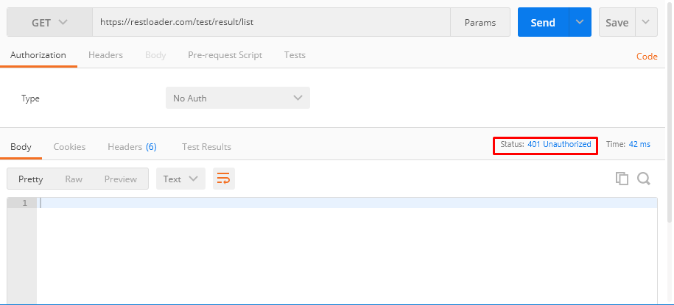
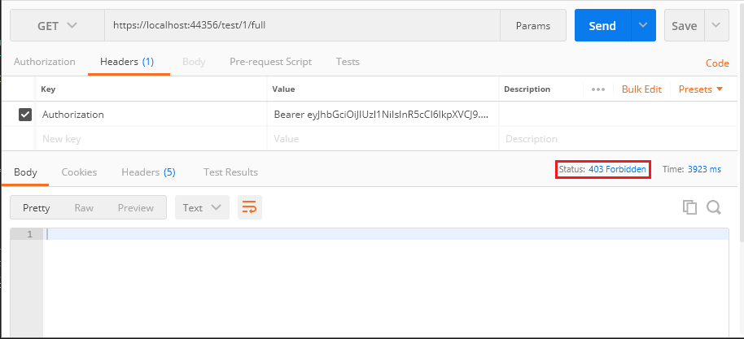
Тестування безпеки через Postman

Slide 17
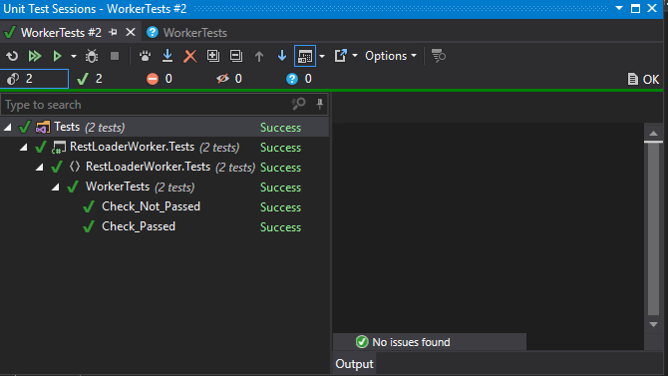
Результати модульного тестування веб-системи

Slide 18
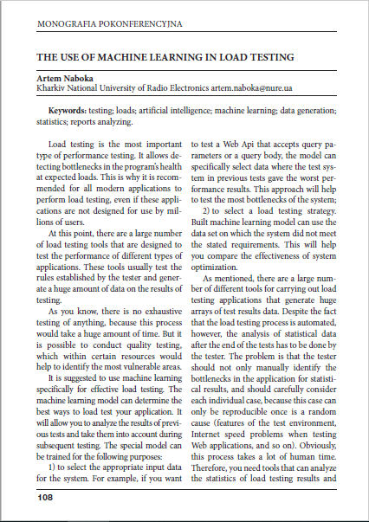
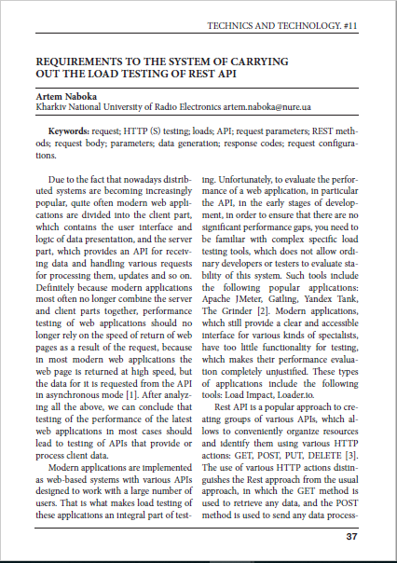
Впровадження

Slide 19
Висновки
У результаті роботи була спроектована, реалізована та протестована система навантажувального тестування REST API, основними принципами якої є простота використання, відображення результатів в режимі реального часу та дотримання принципу унікальності запитів у процесі навантажувального тестування за допомогою комбінування параметрів запиту.
Для системи був розроблений план розгортування через хмарні технології.

Slide 20
Дякую за увагу! Ваші питання?

